Slide 1



Мастер – класс
«Техника развития исполнительства на народных духовых инструментах»
Преподаватель ОБПОУ «Курский колледж культуры»,
Почетный работник среднего профессионального образования Российской Федерации
Сергей Александрович Михеев.

Slide 2
Техника беглости пальцев – залог успеха в обучении
Развитие техники беглости пальцев является вторым важным моментом в обучении игре на жалейке или свирели после звукоизвлечения. Отрабатывать технику необходимо на гаммах, различных упражнениях и пьесах. С их помощью отрабатывается координация движения языка, пальцев.

Slide 3
Работа над гаммами
Работу над гаммами, упражнениями следует начинать с медленного темпа, постепенно его увеличивая. Гаммы необходимо играть различными штрихами: нон легато, стаккато, легато, двойное стаккато.

Slide 4
Без комплекса упражнений невозможно качественно овладеть игрой на жалейке или свирели.

Slide 5
Гамма Ре мажор.

Slide 6
Гамма Соль мажор на свирели.
В исполнении гаммы Соль мажор необходимо обращать внимание на точную постановку пальцев на игровых отверстиях. Варианты исполнения гаммы те же, что при игре гаммы Ре мажор.

Slide 7
Арпеджио различными вариантами исполнения
Игра арпеджио помогает развить технику, координацию движения пальцев. Вырабатывается правильное дыхание. Каждое упражнение необходимо играть в очень медленном темпе, постепенно его ускоряя, доводя до автоматизма.

Slide 8


Slide 10
.
Хроматический ход ре-до диез-до бекар-си-ля в восходящем и нисходящем движении.
Во многих произведениях для свирели встречается исполнение звуков до и до диез. Исполнителям необходимо свободно ориентироваться в аппликатуре этих звуков и использовать их в своей практике. В этом помогут различные упражнения.

Slide 11
Чередование легато и стаккато
Легато (legato) – связное, плавное соединение звуков на одном непрерывном выдохе с атакой на первый звук. Переход от одного звука к другому происходит путем закрывания или открывания игровых отверстий пальцами при различном напоре выдыхаемого воздуха.
Стаккато – короткое, отрывистое исполнение звуков. Стаккато необходимо исполнять коротким ударом языка на слог «ту». После атаки язык перекрывает доступ струи воздуха в инструмент.

Slide 12
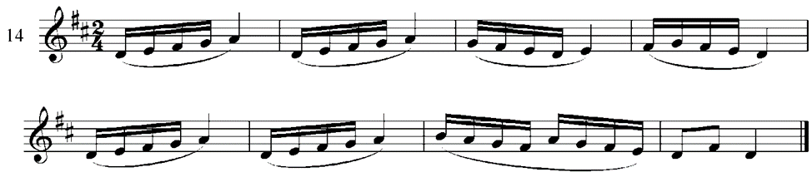

Slide 13
Форшлаги
На свирели и жалейки часто используют в исполнительской практике различные украшения: форшлаги, трели, мордент.

Slide 14
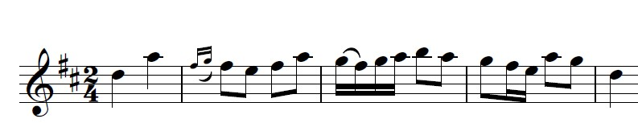
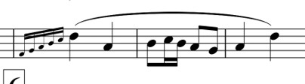

Slide 15
Игра различных интервальных скачков
Для овладения качественным звуком следует практиковать упражнения с использованием интервальных скачков. Игра таких упражнений помогает развить у исполнителей музыкальный слух.
Играя, необходимо учитывать, что при скачках на определенный интервал вверх, интенсивность воздушной струи в жалейку должна быть увеличена, а при движении вниз наоборот, уменьшена.

Slide 16
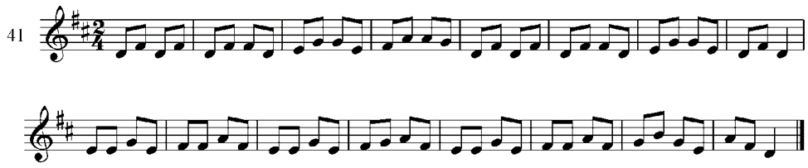
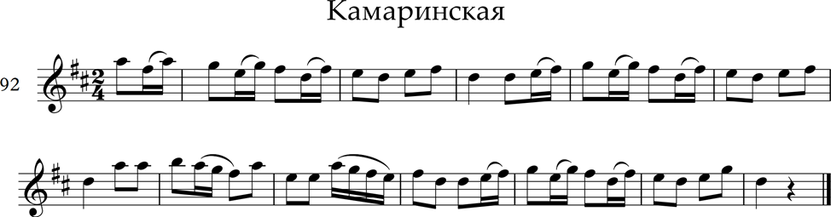


Slide 17
Двойное стаккато
Штрих – двойное стаккато. При исполнении звуков данным приемом, воздух в инструменте перекрывается то концом языка, выдвигаемым вперед, то задней его частью, прижимающейся к мягкому нёбу.
Происходит быстрое чередование звуков на слоги «ту» – «ку». Это прием позволяет исполнять самые разнообразные пассажи штрихом «стаккато» с большой скоростью. При исполнении двойного стаккато необходимо проговорить весь ритмический рисунок про себя или вслух. При проговаривания вслух слогов «ту и ку» их нужно выравнивать, потому что слог «ту» более вялый. При работе над этим штрихом, необходимо проговаривать различные ритмические варианты.
Любую мелодию можно сыграть с использование основных длительностей, а можно эти длительности раздробить

Slide 18
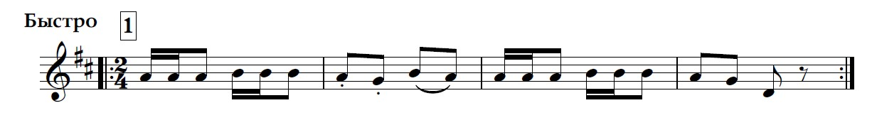
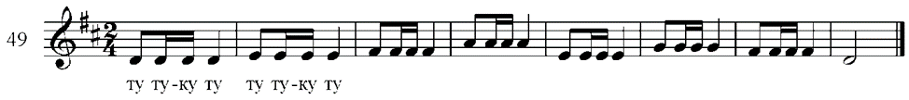
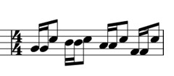


Slide 19
Вибрато на свирели и жалейке.
Для того, чтобы на инструменте исполнять лирические произведения, нужно хорошо владеть диафрагмальным дыхание, т.е. поставить дыхание на опору.
Звук, который исполняется на опоре, будет немного вибрировать, колебаться.
Для выработки правильного извлечения вибрато звука используем упражнения: - покачать звук на слог «у-у» двуолями , триолями без инструмента, в спокойном темпе, а затем исполняем на свирели.

Slide 21
Литература
1.Буданков,О.,Вахутинский, М., петров ,В. «Практический курс игры на русских духовых и ударных инструментах» – Москва: Музыка. 1991. – 191с.
2.Михеев, С. «Пой, играй, моя жалейка!»: учеб.метод.пособие. ОБПОУ «Курский колледж культуры» 2018г., 100с.
3. Михеев, С. «Курс обучения игре на свирели»: учеб.метод.пособие. ОБПОУ «Курский колледж культуры» 2019г., 100с.
4. Михеев, С. «Задорная жалейка» Сборник произведений для фольклорного инструментального ансамбля. Курск, 2021, 100ст.

